Slide 1

Chapter 07. 동시성과 병렬성
01. 스레드와 프로세스 소개

Slide 2

학습 순서
01.
스레드와 프로세스 소개
용어 개념 정리 (프로그램, 프로세스, 스레드)
동시성 프로그래밍
병렬성 프로그래밍

Slide 3
프로그램

Slide 4
작업을 수행하는 명령어 집합

Slide 5




Slide 6
프로세스

Slide 7
실행중인 프로그램

Slide 8
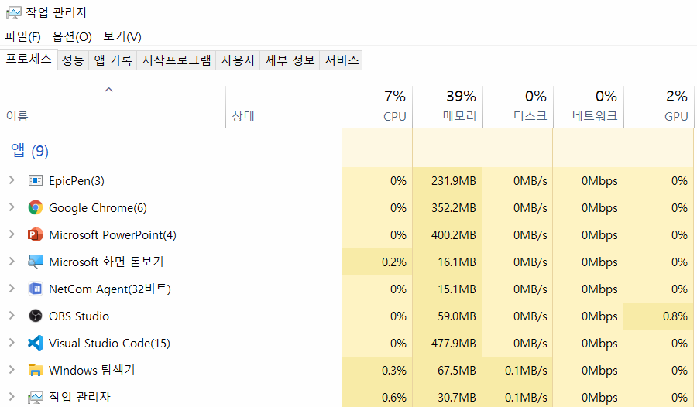

Slide 9
스레드

Slide 10
프로세스에서 실행되는 작업

Slide 11
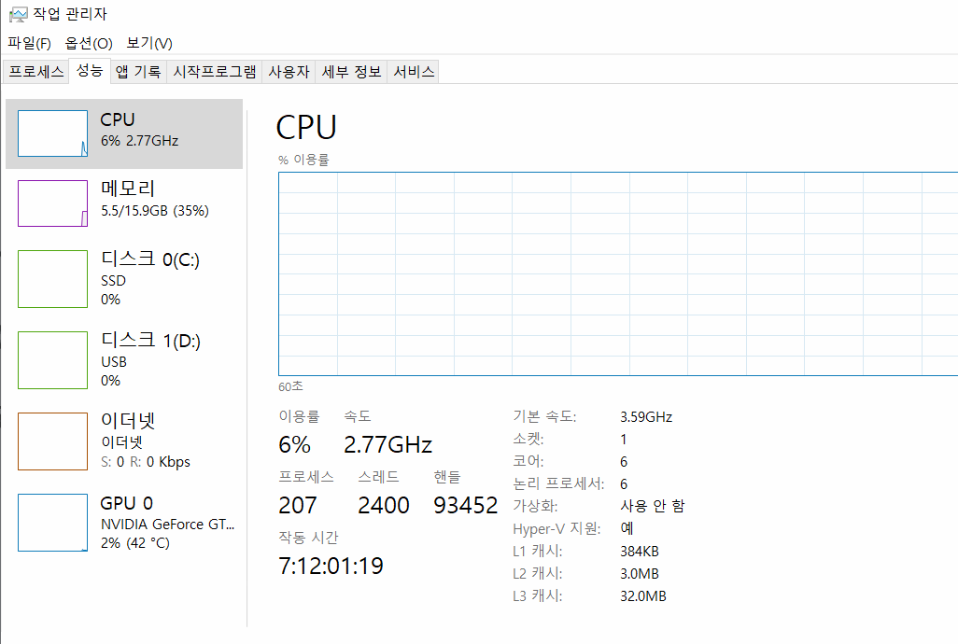
스레드의 특징
01.
스레드와 프로세스 소개
프로세스는 기본적으로 하나의 스레드로 구성
경우에 따라 여러 개의 스레드로 구성이 가능하다 (=>멀티스레딩)

Slide 12
프로세스
프로세스

Slide 13
프로세스
프로세스
프로세스

Slide 14
멀티 스레딩(multi-threading)
01.
스레드와 프로세스 소개
동시성(Concurrency) 프로그래밍
동시에 실행되는 것처럼 보이는 것
스레드 여러 개를 번갈아 가면서 실행

Slide 15
멀티 프로세싱(multi-processing)
01.
스레드와 프로세스 소개
병렬성(Parallelism) 프로그래밍
실제로 작업이 동시에 실행되는 것
프로세스를 여러 개 만들어서 동시에 실행

